Slide 1

Darbnespējas lapu datu kvalitātes pilnveidošana

Slide 2

Protokollēmums
Ministru kabineta 2025. gada 12. augusta sēdes protokola Nr. 31 73 § 3. punkts
Veselības ministrijai līdz 2026. gada 31. martam izstrādāt priekšlikumus risinājumam DNL* datu kvalitātes pilnveidošanai, kā arī datu ieguvei par saslimšanas cēloņiem, kuru dēļ iestājas darbnespēja.
*DNL – darbnespējas lapas

Slide 3

Saturs
Esošā situācija
Datu ieguves un savietošanas metodes
2.1. Metodes datu ieguvei
2.1.1. Diagnoze kā obligāta prasība
2.1.2. Brīvā teksta lauka analīze
2.1.3. Manuāla talonu savietošana ar DNL
2.1.4. Sistēmiska analītika ANM projekta ietvaros
2.1.5 Sadarbība ar Centrālo statistikas pārvaldi
3. Citu valstu pieredze
4. Secinājumi un turpmākie soļi

Slide 4

Esošā situācija

Slide 5

Šobrīd DNL iemeslu struktūru analizēt pilnvērtīgi nav iespējams - dominē “cits cēlonis” un nestrukturēta ievade*.
1 197 604
80,4%
DNL kopskaits 2024. gadā
“Cits cēlonis” īpatsvars 2024. gadā
Atzīme “cits cēlonis” praksē tiek izmantota pie lielākās daļas Starptautiskās statistiskās slimību un veselības problēmu klasifikācijas 10. redakcijas diagnozēm.
* Sīkāka informācija par datu vajadzību pieejama šeit: https://tapportals.mk.gov.lv/legal_acts/8d790e27-a779-4e0f-b9ca-8c6947b68817

Slide 6

2. Datu ieguves un savietošanas metodes

Slide 7
2.1. Metodes datu ieguvei
Izvērtējām četras pieejas, lai iegūtu uzticamu un analizējamu informāciju par biežākajiem darbnespējas iemesliem.
1) Diagnoze kā obligāta prasība
2) Brīva teksta lauka analīze
Ieviest par obligātu prasību ārstiem norādīt darbnespējas lapās diagnozes kodu (sīkāk: https://tapportals.mk.gov.lv/legal_acts/8d790e27-a779-4e0f-b9ca-8c6947b68817)
E–veselībā* reģistrētie DNL ieraksti par 2024. gadu
3) Manuāla DNL savietošana ar pacientu ambulatorajiem taloniem un stacionārajām kartēm
4) Datu anlītika un savietošana ANM projekta** ietvaros
E–veselībā reģistrētie
DNL ieraksti par 2024. gadu; pacientu ambulatorie taloni/stacionārās medicīniskās kartes no vadības informācijas sistēmas
* E-veselība – Latvijas Digitālā veselības centra pārziņā esošā vienotā veselības nozares elektroniskās informācijas sistēma
** ANM projekts – Atveseļošanas un noturības mehānisma projekts “Ārstniecības procesa datu pārvaldības pilnveidošana” Par 2.1.3.1.i. investīcijas projekta "Ārstniecības procesa datu pārvaldības pilnveidošana" pases apstiprināšanu

Slide 8




2.1.1. Metode: “diagnoze kā obligāta prasība”
Kāpēc noteikt par obligātu prasību ārstiem, izrakstot DNL, norādīt diagnozes kodu šobrīd nav optimālākais risinājums, lai gūtu datus:
    Nozares speciālistu atbalsts nav pietiekams — galvenie iebildumi saistīti ar papildu administratīvo slogu un klīniskās situācijas daudzveidību.
    Diagnozes koda obligāta norādīšana radītu dublējošu datu ievadi — informācija par diagnozēm jau ir pieejama citās veselības nozares informācijas sistēmās.
    Būtu nepieciešamas izmaiņas regulējumā, papildu finansējums izmaiņām E-veselībā, kā arī papildu slogs ārstiem.
    DNL nav primāri paredzēta sabiedrības veselības datu ieguvei — tās pamatfunkcija ir apliecināt darbnespējas faktu un nodrošināt apmaksas procesu.
Secinājums: strukturēta informācijas ievade ir vēlama, taču tā būtu jāievieš pakāpeniski — pēc esošo datu savietošanas un secinājumu izdarīšanas.

Slide 9
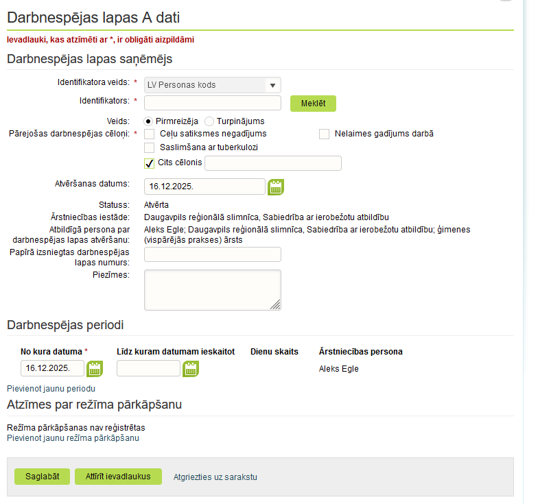
2.1.2. Metode: brīvā teksta lauka analīze
Mērķis: izmantot brīvā teksta ierakstus, lai provizoriski identificētu iespējamās diagnožu grupas un ievades paradumus.
Kā analizējām
A DNL veidlapa E-veselībā
Brīvā teksta laukam nav struktūra — ārstam ir iespējams ievadīt tajā jebkādus simbolus.
Identificējām aizpildītos brīvā teksta laukus DNL datos.
Veicām manuālu/daļēji strukturētu normalizāciju: biežāko saīsinājumu un atslēgvārdu apkopojums, grupēšana pa diagnožu virzieniem.
Ieguvumi
Ierobežojumi
• Ātrs signāls par ievades kvalitāti.
• Palīdz definēt validācijas un standartu vajadzību.
• Zems pārklājums (~2% aizpilda šo lauku).
• Nestrukturēts teksts → interpretācijas kļūdu risks.
• Nav reprezentatīvi.

Slide 10
2.1.3. Metode: manuāla talonu/stacionāro karšu savietošana ar DNL
DNL dati savietoti no E-veselības ar pacientu ambulatoro talonu un pacientu stacionāro medicīnisko karšu datiem no NVD VIS* — analizētas dominējošās diagnožu grupas, ilgums un citi parametri. Rezultāti pieejami šeit: Microsoft Power BI.
Iegūto diagnožu grupu ~ īpatsvars, %
Rezultāts
Iegūta sasaite ar ~72% DNL.
Pirmie signāli par biežākajām diagnožu grupām.
*NVD VIS – Nacionālā veselības dienesta pārziņā esošā vadības informācijas sistēma

Slide 11
Biežākie darbnespējas iemesli: augšējo elpceļu infekcijas (I)
TOP diagnozes
~15%
Ko tas nozīmē politikas plānošanai?
Nepecif. akūta augšējo elpceļu
Infekcija (AUEI)
Akūta AUEI, multipla/neprecizēta
lokācija
~5%
Šajā grupā DNL apjomu visvairāk ietekmē profilakse un infekciju kontrole darba vidē, nevis atsevišķu gadījumu diagnostikas sarežģītība.
Kopā (AUEI grupa): ~30–40% no DNL
Parasti ≤ 9 dienas
Izteikta sezonalitāte; visticamāk saistīta ar gripu un citu infekciju viļņiem.
Piezīme: ar ambulatoro vizīšu taloniem un stacionārajām medicīniskājām kartēm izdevās savietot ~72% no visām DNL.

Slide 12
Biežākie darbnespējas iemesli: muskuloskeletāli traucējumi (II)
Spondilozes diagnožu grupa savietotajos datos veido apmēram ~10% no DNL; biežāk ar ilgāku darbnespējas periodu.
TOP diagnoze
Iespējamie skaidrojumi
Cita veida spondiloze
ar radikulopātiju
• darba ergonomika un slodze
• darba organizācija
• sezonālo darbu intensitāte
~3,5%
Parasti ≥ 9 dienas
Latvijā savietotie dati rāda “profilakses + darba vides” fokusu augšējo elpceļu infekcijām un ergonomikas/slodzes nozīmi muskuloskeletālajos traucējumos.
Biežāk nepieciešams ilgāks atveseļošanās laiks un funkcionālas ierobežotības mazināšana.

Slide 13
Metodoloģiskie ierobežojumi
Pacientu ambulatoro talonu un pacientu stacionāro karšu savietošanas ar DNL ierobežojumi
• Savietojums (~72% DNL) nenozīmē, ka talona diagnoze vienmēr ir tiešais DNL cēlonis (komorbiditāte, paralēli pakalpojumi). Savietojums var atspoguļot nevis darbnespējas cēloni, bet veselības traucējumu epizodi laikā, kad ir atvērta DNL.
• Rezultāti ir jutīgi pret izvēlēto laika logu starp talonu un DNL sākumu un beigu laiku.
• Talonu un stacionāro karšu dati neaptver pilnībā privātprakšu pakalpojumus vai situācijas, kur diagnoze noteikta citā aprūpes posmā.
• Interpretācijas un savietojamības kļūdu risks, kas norāda uz ierobežotu metodoloģiju.

Slide 14
2.1.4. Metode: sistēmiska analītika ANM projekta ietvaros
Pāreja no manuālas savietošanas uz sistēmisku analītiku un pašapkalpošanās pārskatiem.
Kas ir ANM projekts?
Paredzētās darbības?
Ko tas nozīmē DNL analītikā?
Atveseļošanas un noturības mehānisma projekts “Ārstniecības procesa datu pārvaldības pilnveidošana”.
Mērķis: sistēmiska datu pilnveidošana un pārvaldība, lai DNL datus varētu analizēt atkārtojami un vienoti, samazinot manuālo datu atlašu nepieciešamību.
Anonimizēts pārskatu rīks (atskaišu konstruktoru):
• apmācīts gala lietotājs pats veido anonimizētus pārskatus;
• lauki izvēlēti no noteikta saraksta;
• nav katru reizi jāveido atskaite “no jauna” un nav jāiesaista izstrādātājs katram pieprasījumam.
Iesējams sasaitīt ar ambulatorajiem pacientu taloniem un stac. kartēm:
• redzami aprūpes notikumi pirms darbnespējas un tās laikā;
• iespējams vērtēt saistību ar aprūpes pakalpojumiem un to potenciālo efektivitāti.
Nav nepieciešami grozījumi normatīvajā regulējumā.
Analītika tiek attīstīta bez papildu slodzes vai pienākumiem ārstiem, jo netiek paredzēta jaunu datu ievade vai papildu pienākumu uzlikšana ārstniecības personām, bet tiek izmantoti jau sistēmā pieejamie dati.
Nākotnē stiprina DNL izsniegšanas prakšu analīzi un uzraudzības pilnveidi, nodrošinot papildu iespējas identificēt tendences un atšķirības datos.
Priekšrocības
ANM projekts: “Ārstniecības procesa datu pārvaldības pilnveidošana”

Slide 15
2.1.5. Sadarbība ar CSP: lai redzētu “kur un kam”
Ko šobrīd redzam (taloni/kartes + DNL)
Mērķa analītikas plūsma (vienā metodoloģijā)
Redzam izplatītākās diagnožu grupas un sezonalitāti,
bet neredzam darba tirgus kontekstu:
• nozare / profesija;
• nodarbinātības veids (pilna/nepilna slodze u.c.);
• reģions, uzņēmuma lielums;
• sociāli demogrāfiskie griezumi.
1) DNL + taloni un stac. kartes
Savietošana, laika logi, kvalitātes pārbaudes
Ko sniegtu CSP datu dimensija
2) CSP darba tirgus slānis
Nozare, profesija, reģions, demogrāfija
CSP integrē nodarbinātības statistiku (t.sk. no VID*/VSAA** avotiem)
un var nodrošināt strukturētu “darba tirgus slāni” analīzei:
• identificēt nozares/profesijas ar augstāku prombūtni;
• pamanīt ergonomikas/slodzes riskus;
• mērķēt profilakses pasākumus un darba vides intervences.
3) Rezultāts vadībai
Mērķēti profilakses pasākumi
*VID – Valsts ieņēmumu dienests
**VSAA – Valsts sociālās apdrošināšanas aģentūra

Slide 16

3. Citu valstu izplatītākie veselības traucējumi nodarbinātajiem

Slide 17

3.1. Darbnespēju lapu biežākie iemesli: Lietuva vs Igaunija (publiski avoti)
Lietuva (2024)
Igaunija (īpatsvars no apmaksātajiem slimības pabalsta gadījumiem)
Intensitāte un ilgums (uz 1 000 apdrošināto):
• 799,6 gadījumi / 1 000
• 7,6 apmaksātas dienas uz apdrošināto
• vid. gadījuma ilgums: 9,7 dienas
Iemeslu struktūra (no visiem gadījumiem):
• 74,6% — slimība
• 18,2% — slimojošo kopšana
• 5,8% — nelaimes gadījumi mājās/atpūtā
Piezīme: līdzīgi kā Latvijā arī Lietuvā nav pieejami dati par biežākajiem nodarbināto veselības traucējumiem.
Kopā: 369 tūkst. slimības pabalsta gadījumu 2024. gadā.
TOP 5 diagnožu grupas (īpatsvars no kopskaita):
• elpceļu slimības — 33,0% (121 776)
• infekcijas un parazitārās slimības — 22,3% (82 472)
• muskuloskeletāli traucējumi — 13,9% (51 458)
• traumas/saindēšanās — 5,7% (20 907)
• citviet neklasificēti simptomi/pazīmes — 4,2% (15 457)
Piezīme: rādītāji attiecas uz Tervisekassa apmaksātajiem slimības pabalsta gadījumiem, nevis uz visām izsniegtajām DNL.
Avots: https://tervisekassa.ee/sites/default/files/finants/tervisekassa_aastaaruanne_2024_vandeaudiitori_lisaga.pdf
Avots: https://www.hi.lt/uploads/Statistikos_leidiniai_Sveikatos_statistika/la2024.pdf
Piezīme: DNL izsniegšanas/apmaksas nosacījumi, definīcijas (epizodes vs dienas) un nodarbināto struktūra valstīs atšķiras; tādēļ dati nav salīdzināmi 1:1, bet iezīmē tendences Baltijas valstīs.
Notes:
[Sources]
- https://www.hi.lt/uploads/Statistikos_leidiniai_Sveikatos_statistika/la2024.pdf (Higienos institutas, “Lietuvos sveikatos statistika 2024”; sadaļa par “Laikinas nedarbingumas” un iemeslu struktūru)
- https://www.mkm.ee/sites/default/files/documents/2023-07/T%C3%B6%C3%B6v%C3%B5imetuse%20ennetamise%20lahenduse%20v%C3%A4ljat%C3%B6%C3%B6tamise%20anal%C3%BC%C3%BCs.pdf (MKM analīze; tabulas par >2 mēn. ATV cēloņiem, izmantojot Tervisekassa 2019 datus)
[/Sources]

Slide 18
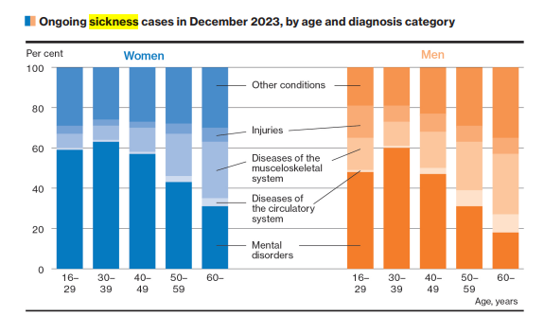
3.2. Darbnespēju lapu biežākie iemesli: Somija vs Zviedrija (publiski avoti)
Somija (īpatsvars no valsts pabalsta kompensētajām dienām)
Zviedrija (īpatsvars no apmaksātajiem slimības pabalsta gadījumiem)
Kopā: 2024. gadā 306 tūkst. personas saņēma slimības pabalstu.
Top diagnožu grupas (īpatsvars no kopskaita):
• psihiskie traucējumi – 36% (>100 000 saņēmēju)
• muskoskeletāli traucējumi– 26% (~77 000 saņēmēju)
Piezīme: rādītāji attiecas uz Kela (valsts) apmaksātajiem slimības pabalsta gadījumiem, nevis uz visām izsniegtajām DNL.
Kopā: 2023. gadā 630 tūkst. saņēma slimības pabalsta gadījumu.
TOP diagnožu grupas:
• psihiskie traucējumi
• muskuloskeletāli traucējumi
• traumas
Avots: https://tietotarjotin.fi/en/information-package/2699253/information-package-sickness-absence
Avots:https://www.forsakringskassan.se/download/18.60362815190da76d1be219/1726557870684/social-insurance-in-figures-2024.pdf
Piezīme: DNL izsniegšanas/apmaksas nosacījumi, definīcijas (epizodes vs dienas) un nodarbināto struktūra valstīs atšķiras; tādēļ dati nav salīdzināmi 1:1, bet iezīmē tendences Skandināvijā.
Notes:
[Sources]
- https://www.hi.lt/uploads/Statistikos_leidiniai_Sveikatos_statistika/la2024.pdf (Higienos institutas, “Lietuvos sveikatos statistika 2024”; sadaļa par “Laikinas nedarbingumas” un iemeslu struktūru)
- https://www.mkm.ee/sites/default/files/documents/2023-07/T%C3%B6%C3%B6v%C3%B5imetuse%20ennetamise%20lahenduse%20v%C3%A4ljat%C3%B6%C3%B6tamise%20anal%C3%BC%C3%BCs.pdf (MKM analīze; tabulas par >2 mēn. ATV cēloņiem, izmantojot Tervisekassa 2019 datus)
[/Sources]

Slide 19

4. Secinājumi un turpmākie soļi

Slide 20
4.1. Secinājumi
DNL datu kvalitātes pilnveidošana un datu ieguve par darbnespējas cēloņiem
1
Savietojamība sniedz pirmos signālus
2
Dominē elpceļu infekcijas (īsākas DNL) un muskuloskeletāli traucējumi (ilgākas DNL)
Manuālā DNL savietošana ar ambulatoro talonu un stacionāro medicīnisko karšu datiem nodrošināja sasaisti ar ~72% DNL, kas ļauj provizoriski iezīmēt biežākās diagnožu grupas un sezonalitāti.
Signāls par profilakses un infekciju kontroles nozīmi darba vidē, kā arī ergonomikas, slodzes un darba organizāciju.
3
Ilgtspējīgs risinājums: ANM analītika
4
Sadarbība ar CSP
Tas ļautu identificēt riska grupas un tendences, mērķēt profilakses pasākumus un precīzāk izvērtēt DNL ietekmējošos faktorus.
ANM projekts nodrošinās anonimizētus pašapkalpošanās pārskatus un sistēmisku savietošanu (DNL–taloni u.c.), vienotus definējumus un datu kvalitātes kontroli, samazinot manuālas atlašu veidošanas vajadzību.

Slide 21
4.2. Turpmākie soļi
No īstermiņa signāliem → uz ilgtspējīgu datu kvalitātes un analītikas risinājumu.
Īstermiņā
Vidējā termiņā
Ilgtermiņā
Manuāla DNL savietošana, lai gūtu pirmos signālu par tendencēm.
Sadarbība ar CSP pieejamajiem datiem, lai nodrošinātu vispusīgu redzējumu.
Datu analītika ANM projekta ietvaros ļaus iegūt atkārtojamus anonimizētus pārskatus un ticamāku kontekstu par nodarbināto saslimšanām.
Vienreizēja datu savietošana
2026. gada vasara
No 2027. gada otrās puses

Slide 22
Paldies!

